Slide 1

Методическая разработка урока с использованием здоровьесберегающих технологий
Развитие навыков и приёмов самоспасения в условиях автономного существования
Пономарёва Любовь Васильевна,
преподаватель – организатор ОБЖ ГБОУ СОШ №264 Кировского района Санкт-Петербурга
2012

Slide 2
Цель урока:
Реализация деятельного подхода к обучению
Задачи урока:
Познакомить с понятием «мышление» как элементом выживания в условиях автономного существования.
2. Создать условия для развития универсальных логических действий:
  анализ объектов с целью выделения признаков;
  выбор оснований и критериев для сравнения;
  классификация объектов;
  установление причинно-следственных связей;
  построение логической цепи рассуждений, доказательств;
  выдвижение гипотез; их обоснование.
3. Формирование личностных коммуникативных универсальных действий: Участие в коллективном обсуждении проблем

Slide 3
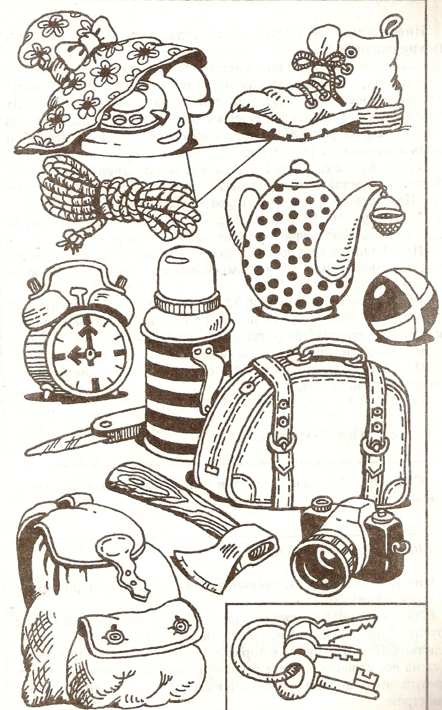
Внимательно рассмотреть в течение одной минуты и запомнить

Slide 4
Ответьте на вопросы:
Сколько изображено предметов? 14
Изображение какого предмета выходит за рамку? мяч
Какое время показывают часы? 9 00
Какие предметы находятся один на другом?
шляпа на телефоне
Какие предметы относятся к одежде?
ботинок, шляпа
Какие три предмета соединены между собой черточками? Телефон, верёвка, ботинок
Какой предмет изображен в рамке?
ключи

Slide 5
Заблудились в лесу
Пожарные-парашютисты проводили учения на аэродроме недалеко от деревни, где жили шестилетние Максим и Вася. Их очень заинтересовал тренировочный самолет, с борта которого, как им показалось, зачем-то сбрасывали разноцветные ленточки. Вот бы их собрать! Отпросившись у взрослых, мальчики направились к аэродрому.
Наступил вечер, когда малыши решили возвращаться домой. Сторож на аэродроме посоветовал им сократить путь и пойти через лес. Дорога была незнакомой, но ребята решили, что легко доберутся до дома...
Ночь застала их в лесу. Родители, сотрудники милиции обнаружили детей только на вторые сутки.
Как выяснилось, детям даже не приходило в голову, что их ищут! Несколько раз они выходили на дорогу, однажды даже повстречали мужчину на велосипеде, но испугались его и убежали обратно в лес. Почти двое суток Вася и Максим ничего не ели и не пили. Когда мальчиков нашли, оба были испуганы и сильно замерзли. Определите, какие ошибочные действия совершили мальчики и почему ?

Slide 6
Этапы интеллектуального поведения
Проанализировать создавшееся положение
Подумать, как её исправить
Попытаться осуществить намеченный план действий
Если результата нет, предпринять что-то ещё

Slide 7
Подскажите, как действовать герою сказки?
Захотелось отцу женить сына на девушке трудолюбивой, аккуратной, чтоб в доме были всегда порядок и чистота.
Но если объявить, что ищешь аккуратную девушку, так все девушки специально приберутся и не узнаешь, какая из них самая трудолюбивая.

Slide 8
Авторский вариант продолжения сказки:
Старик нагрузил полную телегу слив и поехал по деревням продавать сливы за мусор.
Кто из девушек принесёт меньше мусора из дома, та и будет невеста сыну.

Slide 9
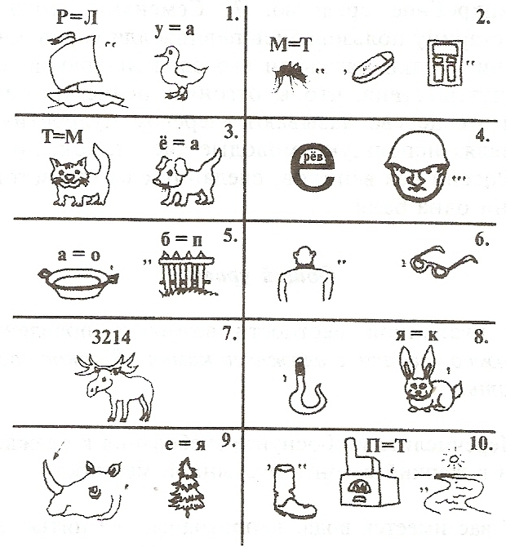

Slide 10
палатка
котелок
компас
,

Slide 11
Посадка на луну.
Вы — капитан космического корабля. Ваша ракета потерпела крушение. Вынужденная посадка произошла на темной стороне Луны. На светлой стороне вас ожидает исправный ракетоплан без экипажа. До него — 250 километров. Половина пути пролегает по темной стороне Луны, половина — по светлой* Ракетоплан снабжен радиомаяком. Вы и команда при крушении не пострадали.
На борту корабля имеется определенное количество предметов. Вам как капитану нужно поставить возле, каждого предмета цифру, которая показывает его важность и полезность для пути. У самого важного ставите цифру 1, цифру 2 — у второго по значению и так далее до четырнадцатого, наименее важного для вас.

Slide 12
14. | Коробка спичек
5. | Пищевые концентраты
6. | 20 м нейлонового шнура
8. | Шелковый купол парашюта
11. | Переносной обогреватель на солнечных батареях
10. | Коробка сухого молока
1. | Кислородные баллоны 2 шт. по 50 кг
3. | Звездная карта лунного небосклона
9. | Самонадувная спасательная лодка
13. | Магнитный компас
2. | 25 л воды
12 | Сигнальные ракеты
7. | Аптечка первой помощи
4. | Приемопередатчик на солнечных батареях

Slide 13
Д/З: «Круги по воде»
Ц
В
Е
Т
О
К
Написать с каждой буквой произвольные существительные, начинающиеся с этой буквы
Составить рассказ с использованием всех слов. Название рассказа – исходное слово.

Slide 14
4. | Если результата нет, предпринять что-то ещё
2. | Подумать, как её исправить
3. | Попытаться осуществить намеченный план действий
1. | Проанализировать создавшееся положение
Если результата нет, предпринять что-то ещё
Подумать, как её исправить
Попытаться осуществить намеченный план действий
Проанализировать создавшееся положение

